Slide 1
Od arhiva dokumentov do zanesljivih odgovorov: RAG po meri podjetja
Jernej Vičič, Univerza na Primorskem, UP FAMNIT, laboratorij DLTLT

Slide 2
Kaj ponujamo podjetjem?
RAG po meri podjetja
Primer uporabe: URŠKA, asistent za informacije o študijskem procesu

Slide 3
Osnovni potek RAG
1. Uporabnik zastavi vprašanje
2. Sistem vprašanje pretvori v vektorsko predstavitev
3. Semantično iskanje poišče relevantne odlomke
4. Jezikovni model oblikuje odgovor ob upoštevanju konteksta
5. Uporabnik prejme razlago z navedbo virov
6. Na vaši infrastrukturi

Slide 4
URŠKA: motivacija
Študenti in zaposleni potrebujejo hiter dostop do informacij ustanove
Študijski postopki in pravilniki so pogosto zapleteni
Informacije so razpršene po pravilnikih in spletnih straneh, zaposleni pa pogosto odgovarjajo na ista vprašanja
Potreben je zanesljiv podporni sistem, ki upošteva kontekst
Iskanje s pomočjo umetne inteligence izboljša dostopnost informacij

Slide 5
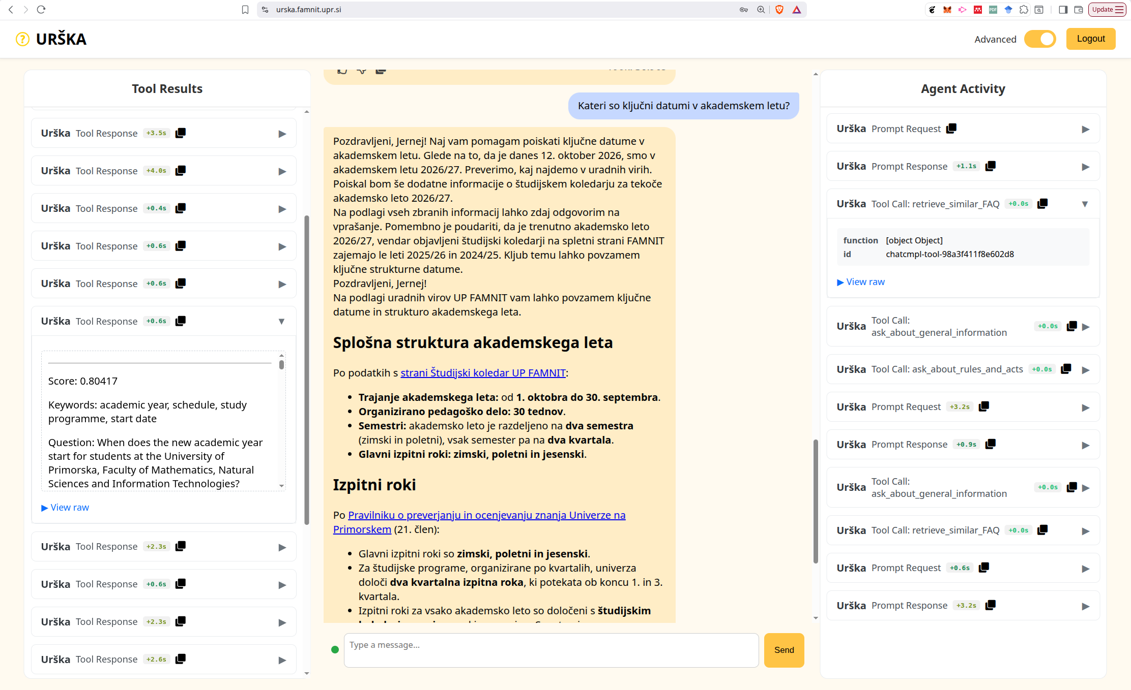

Slide 6
Arhitektura sistema
Agentski RAG
Z orodji pridobiva relevantne podatke univerze
Povezuje se s strežniki MCP za pogosta vprašanja, pravilnike, študijske programe, zaposlene in splošne informacije
Odgovori temeljijo na vsebini pridobljenih virov
Kadar so na voljo spletni naslovi virov, jih navede v odgovoru
Notes:
Pojasni, kaj pomeni »agentski« v konkretni izvedbi: katera orodja sistem izbira in kdaj.
Kratico MCP ob prvi omembi razloži. Smiselna je tudi navedba, kako sistem ravna, ko ne najde ustreznega vira.

Slide 7
Uporabljene tehnologije
Model BGE-M3 za vektorske predstavitve
Vektorska podatkovna zbirka Qdrant
Že pripravljen veliki jezikovni model (LLM)
  GaMS3-12B-Instruct
  Qwen3.5-4B
Naš prispevek HyPE: premoščanje vrzeli med vprašanji uporabnikov in relevantno vsebino dokumentov
Infrastruktura z grafičnimi procesorji (GPU)

Slide 8
Zahtevana strojna oprema
Potrebno je vozlišče z grafičnim procesorjem NVIDIA (priporočeno 32 GB VRAM, deluje tudi s 16 GB)
  Optimizirana različica tudi 11GB
Uspešnost je odvisna od kakovosti in vsebinske pokritosti dokumentov

Slide 9
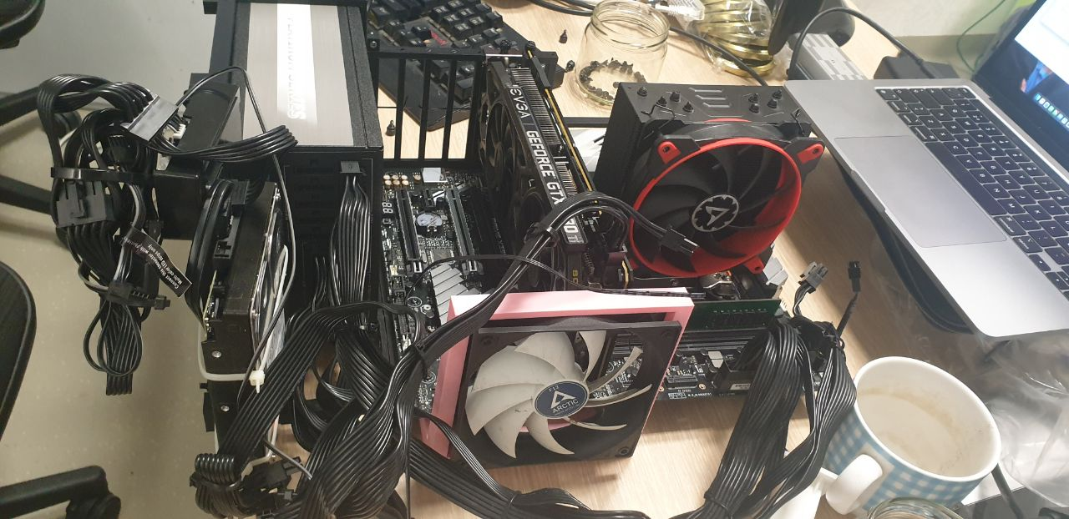
Zahtevana strojna oprema
Notes:
Primer razvojnega oziroma preizkusnega okolja

Slide 10







Želite preizkusiti RAG na dokumentih svojega podjetja?!
SLAIF: Slovenska tovarna umetne inteligence je prejela financiranje Skupnega podjetja za evropsko visokozmogljivo računalništvo v okviru sporazuma o nepovratnih sredstvih št. 101254461. Projekt financirata Ministrstvo za visoko šolstvo, znanost in inovacije Republike Slovenije ter program Horizon Europe Evropske unije.
SLAIF: Slovenian AI Factory has received funding by the European High Performance Computing Joint Undertaking under the grant agreement no. 101254461. The project is funded by the Ministry of Higher Education, Science and Innovation of Republic of Slovenia and by Horizon Europe Programme of the European Union.
© 2026 SLAIF, na voljo pod licenco CC BY-SA 4.0

